Slide 1
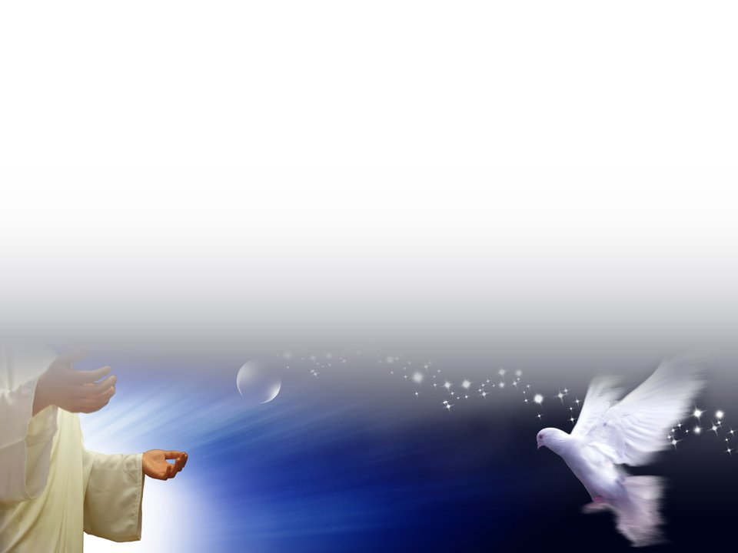
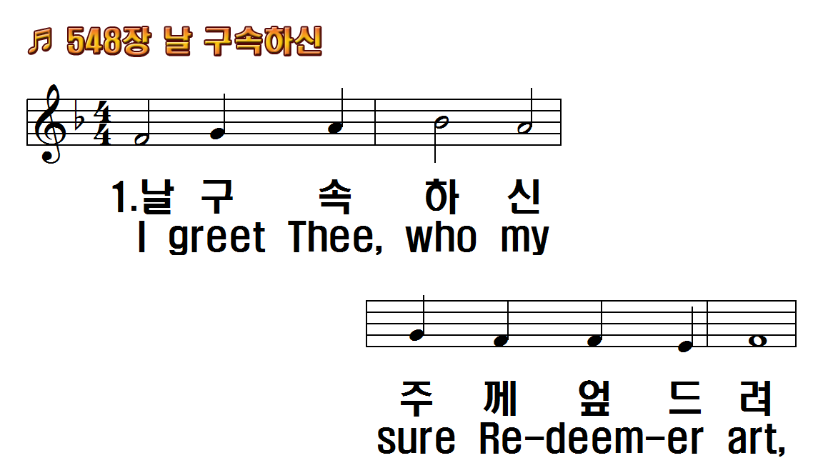
1.날 구속하신 주께
2.자비와 은혜 충만하신
3.주님은 우리 생명이시며
4.주님의 사랑 한량없으니
5.우리가 구원 얻을
1.I greet Thee, who my
2.Thou art the King of
3.Thou art the life, by
4.Thou hast the true and
5.Our hope is in no

Slide 2
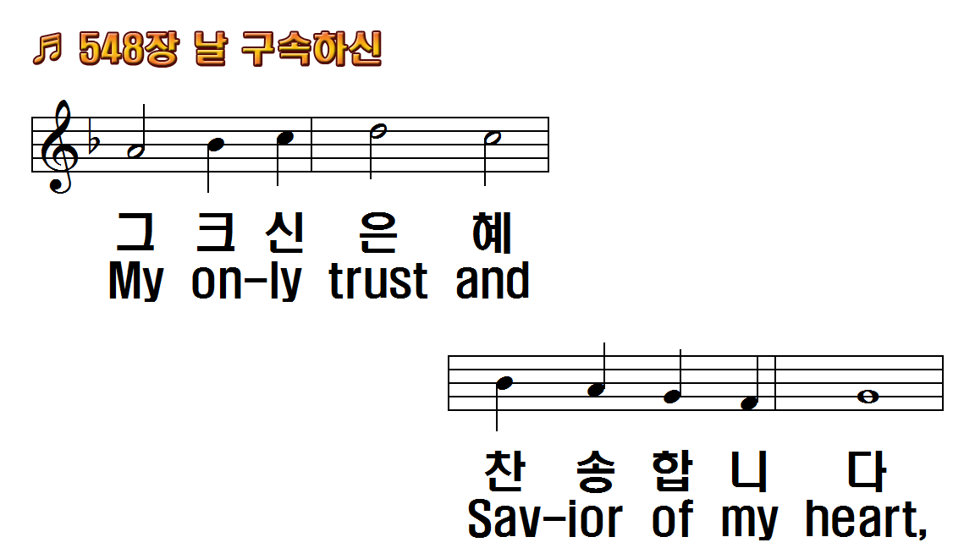
1.날 구속하신 주께
2.자비와 은혜 충만하신
3.주님은 우리 생명이시며
4.주님의 사랑 한량없으니
5.우리가 구원 얻을
1.I greet Thee, who my
2.Thou art the King of
3.Thou art the life, by
4.Thou hast the true and
5.Our hope is in no

Slide 3
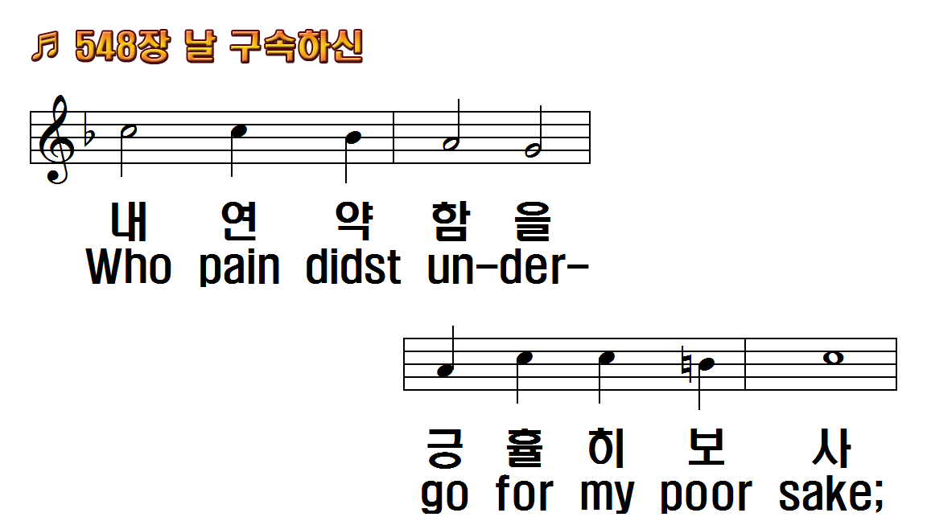
1.날 구속하신 주께
2.자비와 은혜 충만하신
3.주님은 우리 생명이시며
4.주님의 사랑 한량없으니
5.우리가 구원 얻을
1.I greet Thee, who my
2.Thou art the King of
3.Thou art the life, by
4.Thou hast the true and
5.Our hope is in no

Slide 4
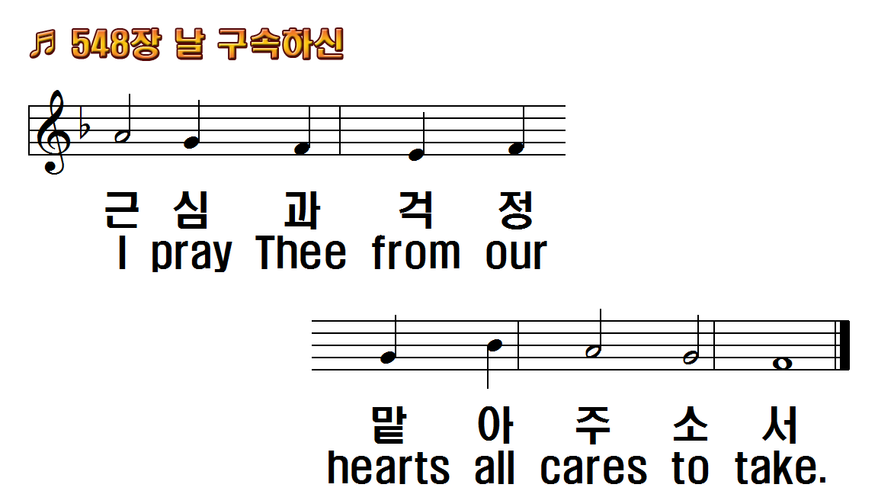
1.날 구속하신 주께
2.자비와 은혜 충만하신
3.주님은 우리 생명이시며
4.주님의 사랑 한량없으니
5.우리가 구원 얻을
1.I greet Thee, who my
2.Thou art the King of
3.Thou art the life, by
4.Thou hast the true and
5.Our hope is in no

Slide 5
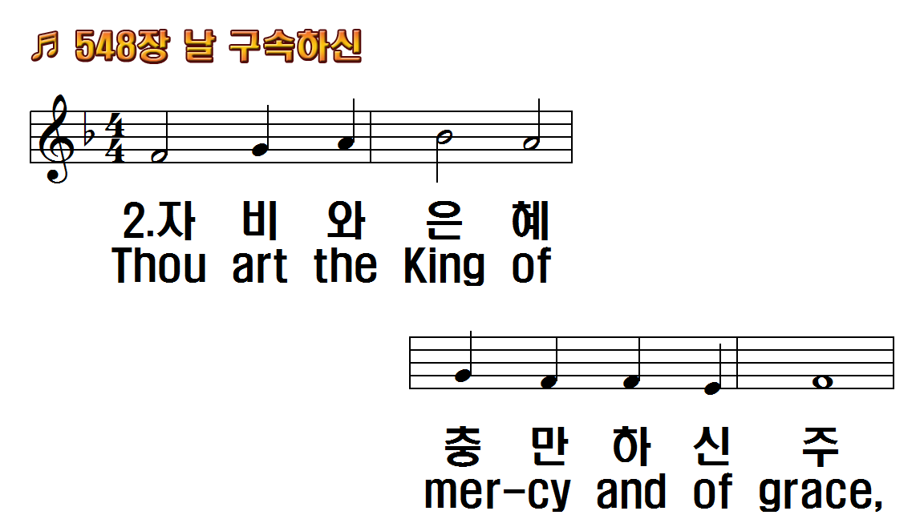
1.날 구속하신 주께
2.자비와 은혜 충만하신
3.주님은 우리 생명이시며
4.주님의 사랑 한량없으니
5.우리가 구원 얻을
1.I greet Thee, who my
2.Thou art the King of
3.Thou art the life, by
4.Thou hast the true and
5.Our hope is in no

Slide 6
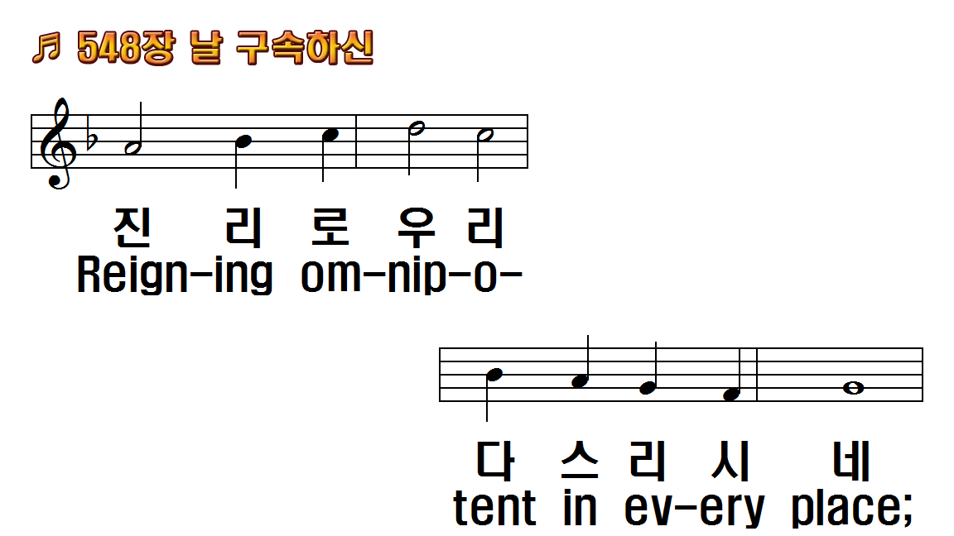
1.날 구속하신 주께
2.자비와 은혜 충만하신
3.주님은 우리 생명이시며
4.주님의 사랑 한량없으니
5.우리가 구원 얻을
1.I greet Thee, who my
2.Thou art the King of
3.Thou art the life, by
4.Thou hast the true and
5.Our hope is in no

Slide 7
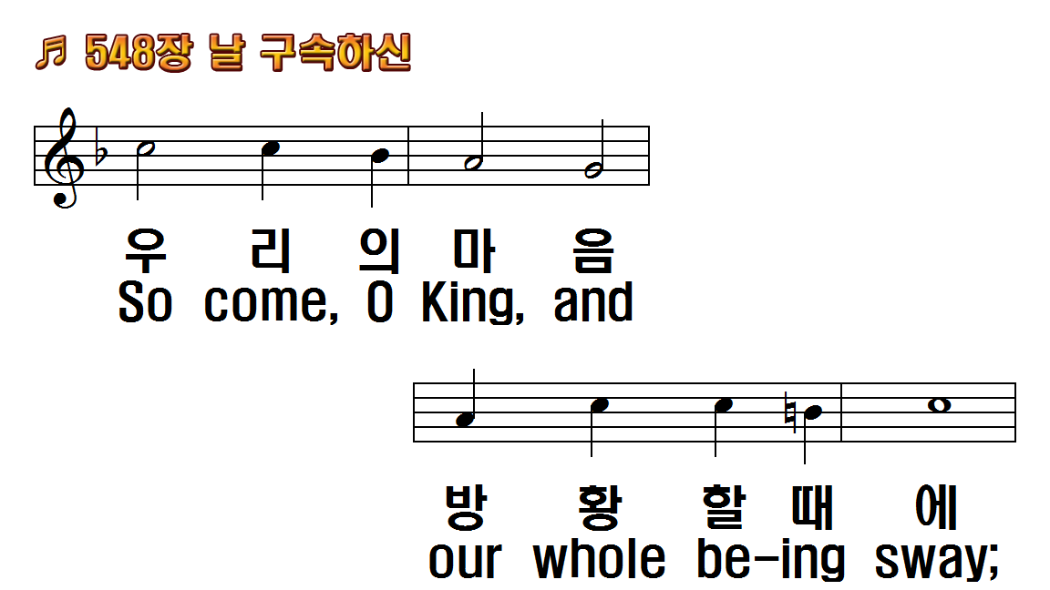
1.날 구속하신 주께
2.자비와 은혜 충만하신
3.주님은 우리 생명이시며
4.주님의 사랑 한량없으니
5.우리가 구원 얻을
1.I greet Thee, who my
2.Thou art the King of
3.Thou art the life, by
4.Thou hast the true and
5.Our hope is in no

Slide 8
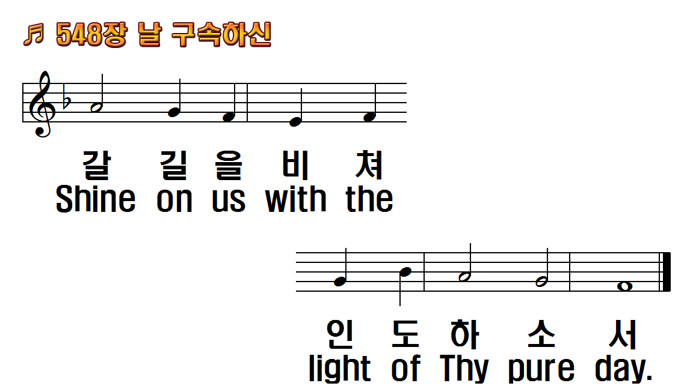
1.날 구속하신 주께
2.자비와 은혜 충만하신
3.주님은 우리 생명이시며
4.주님의 사랑 한량없으니
5.우리가 구원 얻을
1.I greet Thee, who my
2.Thou art the King of
3.Thou art the life, by
4.Thou hast the true and
5.Our hope is in no

Slide 9
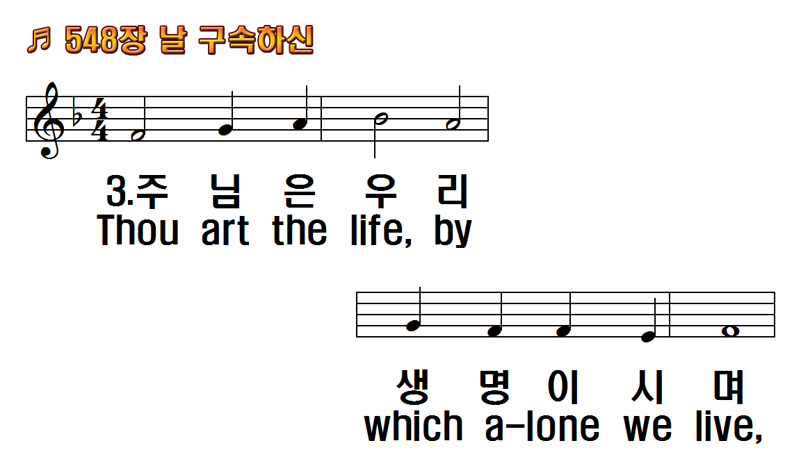
1.날 구속하신 주께
2.자비와 은혜 충만하신
3.주님은 우리 생명이시며
4.주님의 사랑 한량없으니
5.우리가 구원 얻을
1.I greet Thee, who my
2.Thou art the King of
3.Thou art the life, by
4.Thou hast the true and
5.Our hope is in no

Slide 10
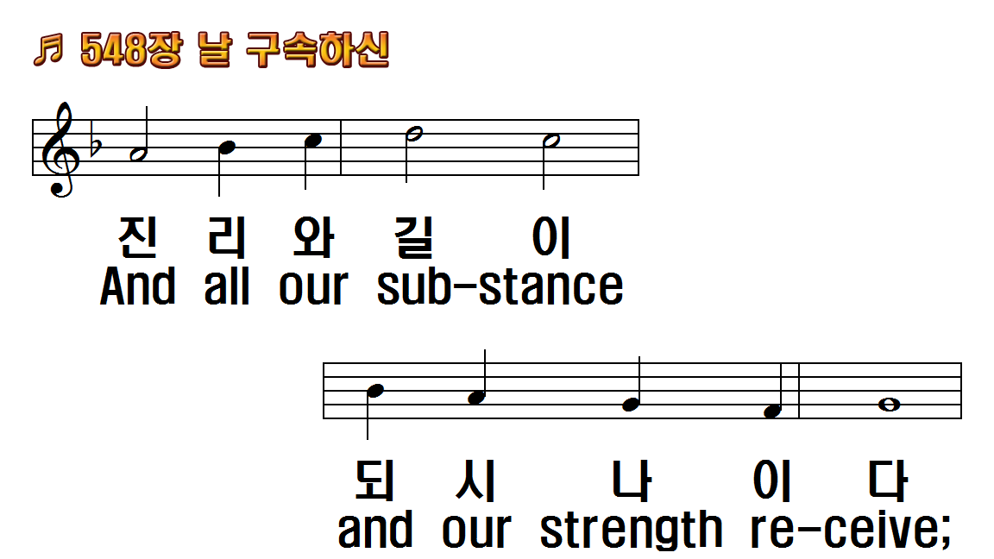
1.날 구속하신 주께
2.자비와 은혜 충만하신
3.주님은 우리 생명이시며
4.주님의 사랑 한량없으니
5.우리가 구원 얻을
1.I greet Thee, who my
2.Thou art the King of
3.Thou art the life, by
4.Thou hast the true and
5.Our hope is in no

Slide 11
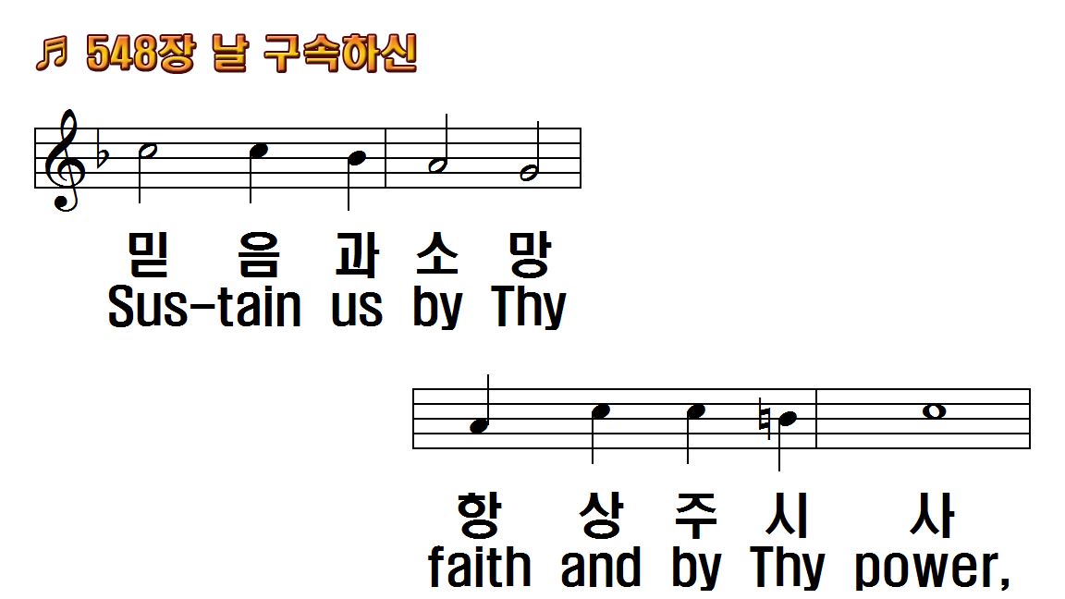
1.날 구속하신 주께
2.자비와 은혜 충만하신
3.주님은 우리 생명이시며
4.주님의 사랑 한량없으니
5.우리가 구원 얻을
1.I greet Thee, who my
2.Thou art the King of
3.Thou art the life, by
4.Thou hast the true and
5.Our hope is in no

Slide 12
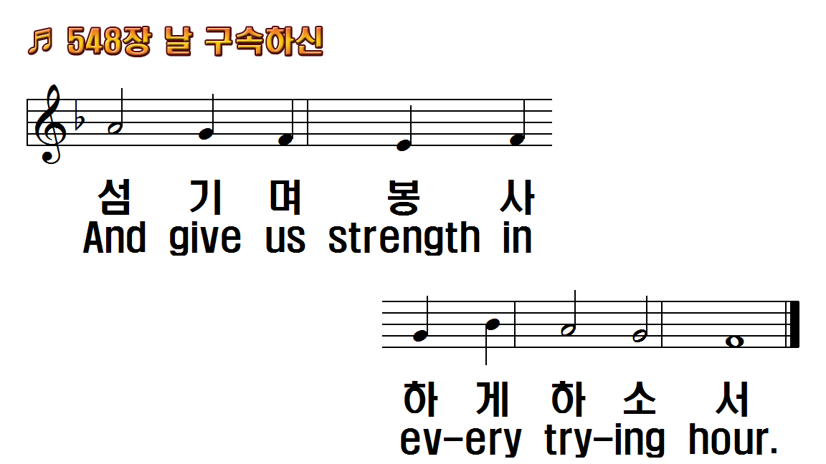
1.날 구속하신 주께
2.자비와 은혜 충만하신
3.주님은 우리 생명이시며
4.주님의 사랑 한량없으니
5.우리가 구원 얻을
1.I greet Thee, who my
2.Thou art the King of
3.Thou art the life, by
4.Thou hast the true and
5.Our hope is in no

Slide 13
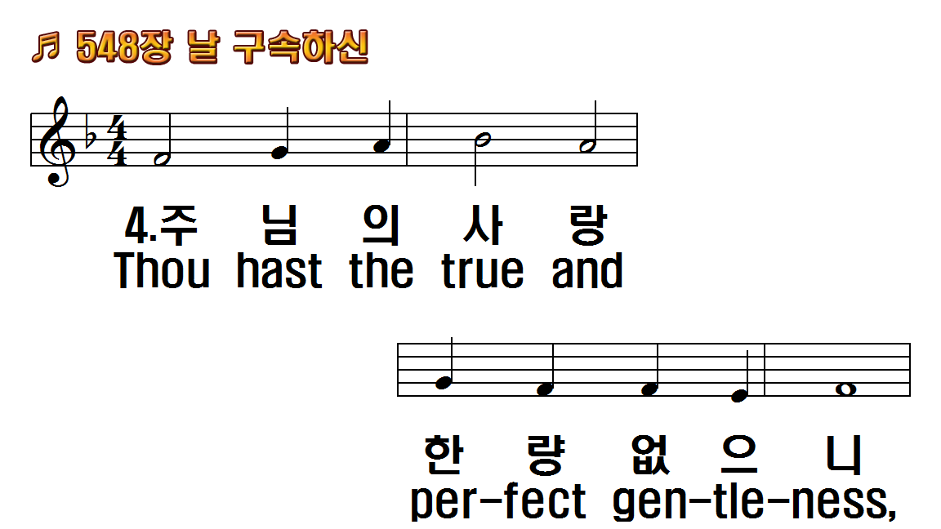
1.날 구속하신 주께
2.자비와 은혜 충만하신
3.주님은 우리 생명이시며
4.주님의 사랑 한량없으니
5.우리가 구원 얻을
1.I greet Thee, who my
2.Thou art the King of
3.Thou art the life, by
4.Thou hast the true and
5.Our hope is in no

Slide 14
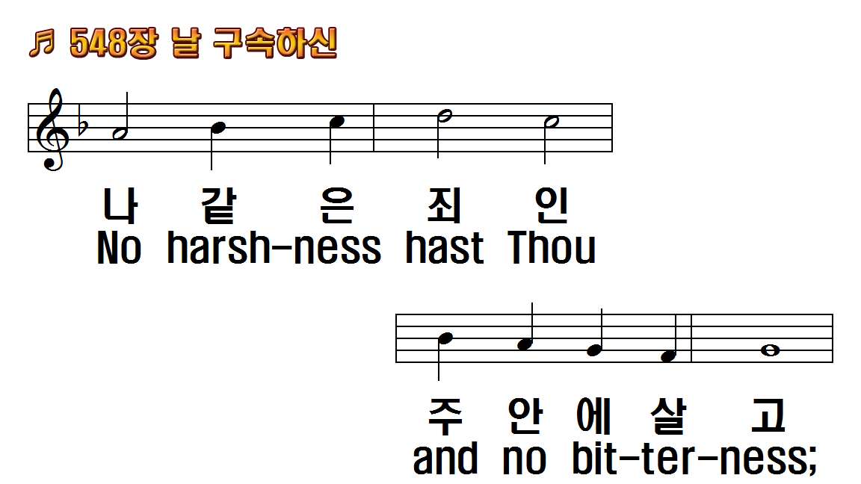
1.날 구속하신 주께
2.자비와 은혜 충만하신
3.주님은 우리 생명이시며
4.주님의 사랑 한량없으니
5.우리가 구원 얻을
1.I greet Thee, who my
2.Thou art the King of
3.Thou art the life, by
4.Thou hast the true and
5.Our hope is in no

Slide 15
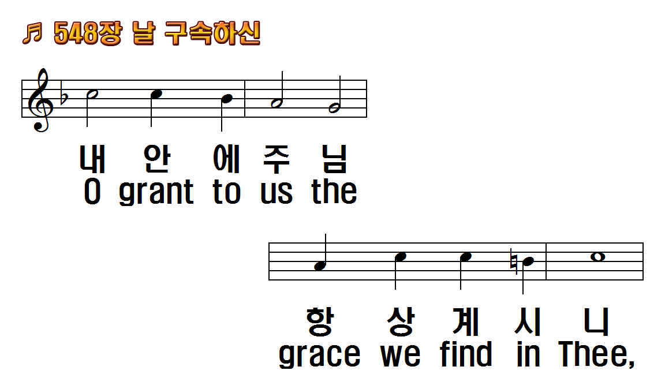
1.날 구속하신 주께
2.자비와 은혜 충만하신
3.주님은 우리 생명이시며
4.주님의 사랑 한량없으니
5.우리가 구원 얻을
1.I greet Thee, who my
2.Thou art the King of
3.Thou art the life, by
4.Thou hast the true and
5.Our hope is in no

Slide 16
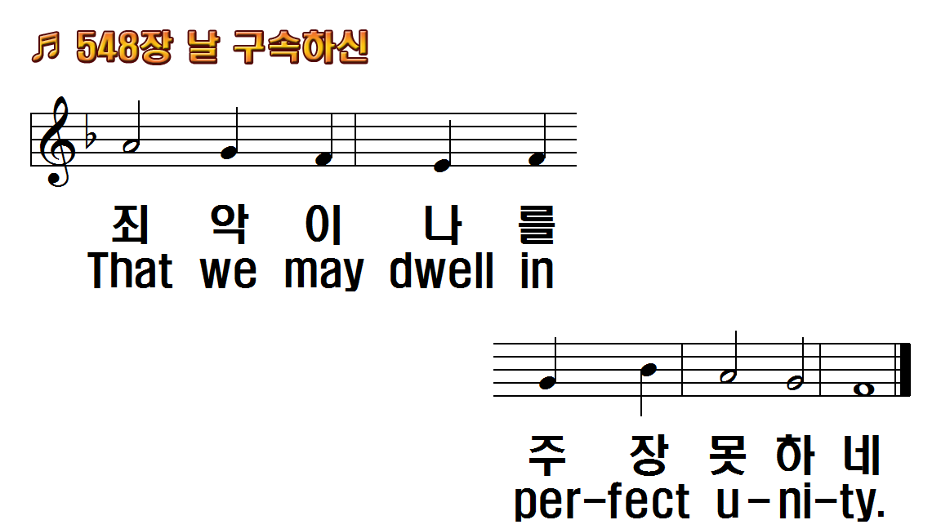
1.날 구속하신 주께
2.자비와 은혜 충만하신
3.주님은 우리 생명이시며
4.주님의 사랑 한량없으니
5.우리가 구원 얻을
1.I greet Thee, who my
2.Thou art the King of
3.Thou art the life, by
4.Thou hast the true and
5.Our hope is in no

Slide 17
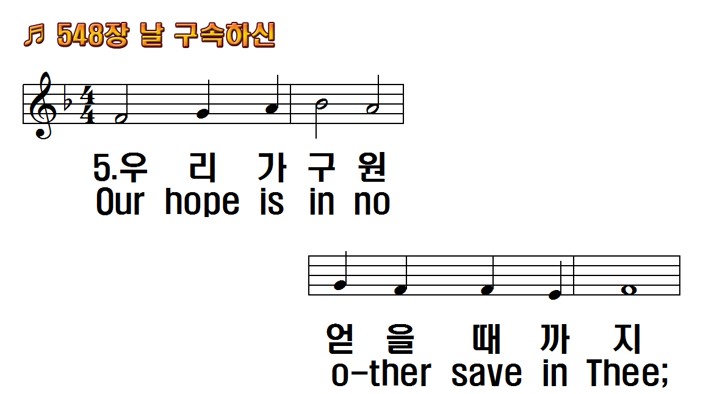
1.날 구속하신 주께
2.자비와 은혜 충만하신
3.주님은 우리 생명이시며
4.주님의 사랑 한량없으니
5.우리가 구원 얻을
1.I greet Thee, who my
2.Thou art the King of
3.Thou art the life, by
4.Thou hast the true and
5.Our hope is in no

Slide 18
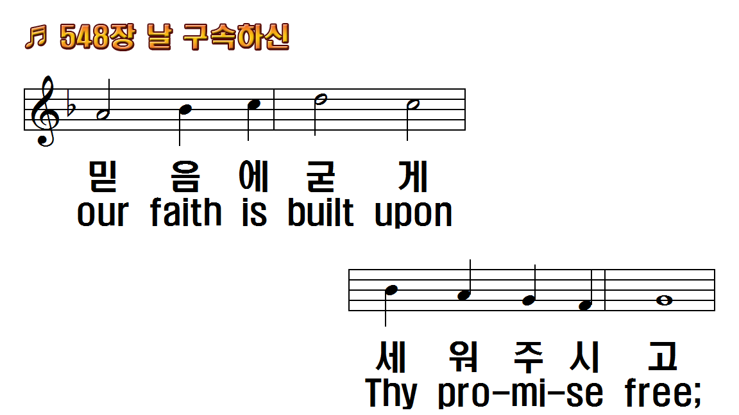
1.날 구속하신 주께
2.자비와 은혜 충만하신
3.주님은 우리 생명이시며
4.주님의 사랑 한량없으니
5.우리가 구원 얻을
1.I greet Thee, who my
2.Thou art the King of
3.Thou art the life, by
4.Thou hast the true and
5.Our hope is in no

Slide 19
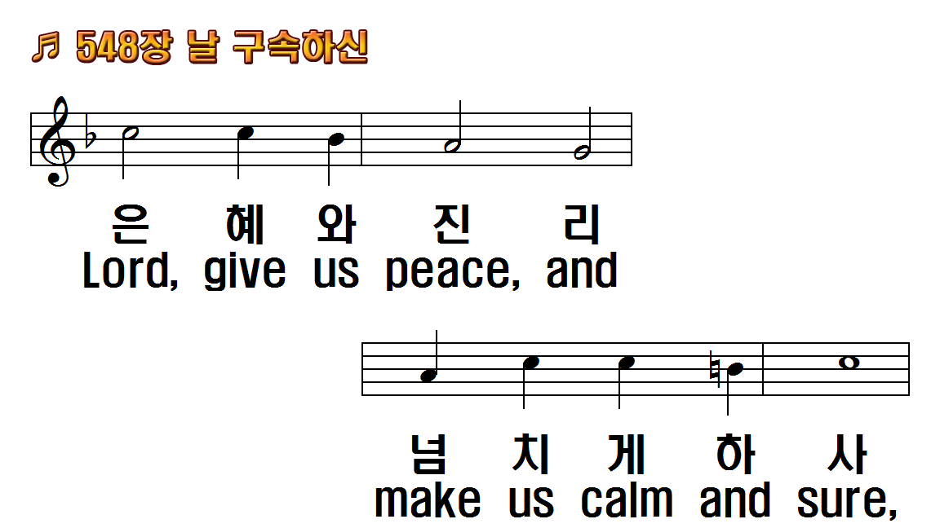
1.날 구속하신 주께
2.자비와 은혜 충만하신
3.주님은 우리 생명이시며
4.주님의 사랑 한량없으니
5.우리가 구원 얻을
1.I greet Thee, who my
2.Thou art the King of
3.Thou art the life, by
4.Thou hast the true and
5.Our hope is in no

Slide 20
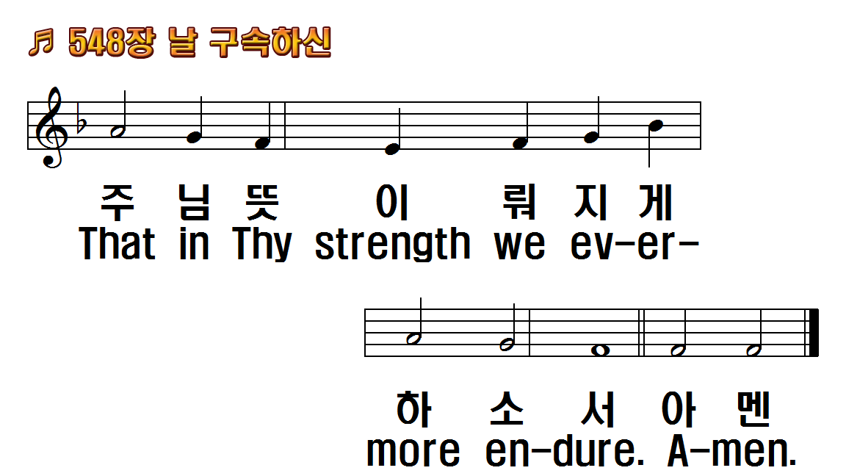
1.날 구속하신 주께
2.자비와 은혜 충만하신
3.주님은 우리 생명이시며
4.주님의 사랑 한량없으니
5.우리가 구원 얻을
1.I greet Thee, who my
2.Thou art the King of
3.Thou art the life, by
4.Thou hast the true and
5.Our hope is in no

Slide 21
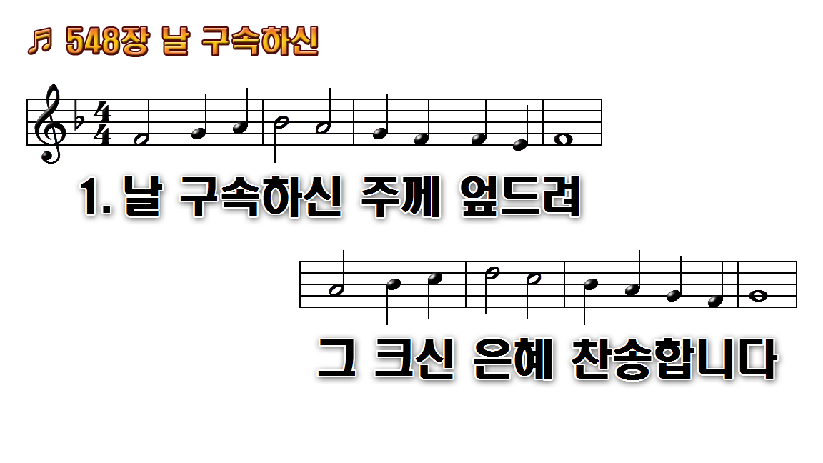
1.날 구속하신 주께
2.자비와 은혜 충만하신
3.주님은 우리
4.주님의 사랑
5.우리가 구원 얻을

Slide 22
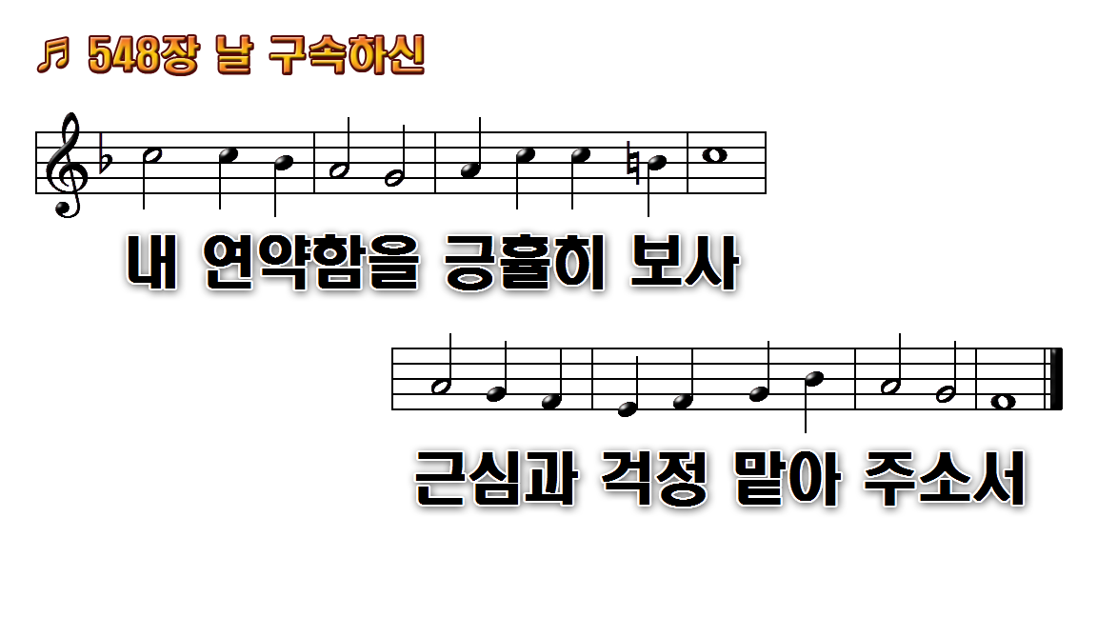
1.날 구속하신 주께
2.자비와 은혜 충만하신
3.주님은 우리
4.주님의 사랑
5.우리가 구원 얻을

Slide 23
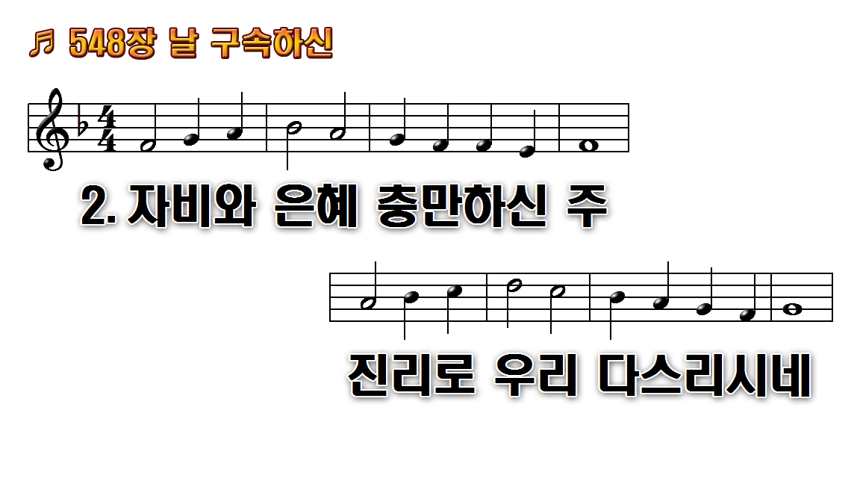
1.날 구속하신 주께
2.자비와 은혜 충만하신
3.주님은 우리
4.주님의 사랑
5.우리가 구원 얻을

Slide 24
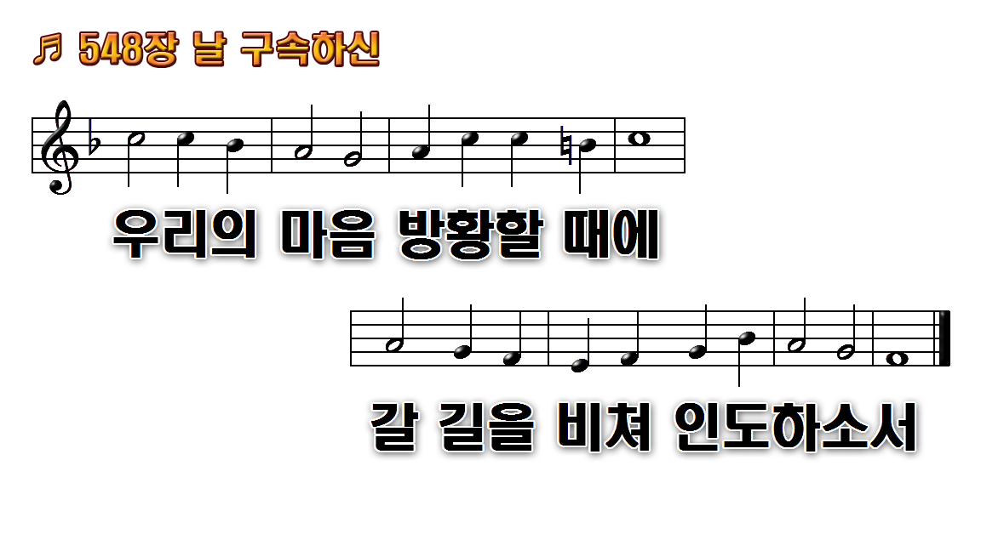
1.날 구속하신 주께
2.자비와 은혜 충만하신
3.주님은 우리
4.주님의 사랑
5.우리가 구원 얻을

Slide 25
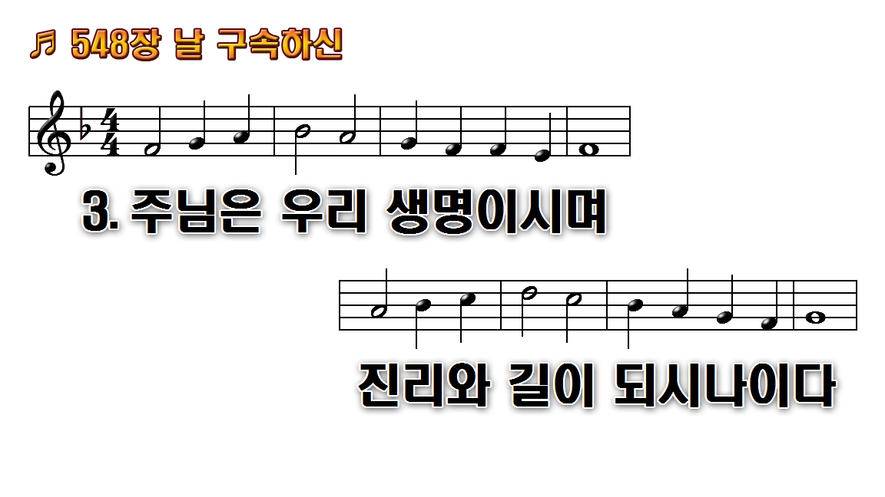
1.날 구속하신 주께
2.자비와 은혜 충만하신
3.주님은 우리
4.주님의 사랑
5.우리가 구원 얻을

Slide 26
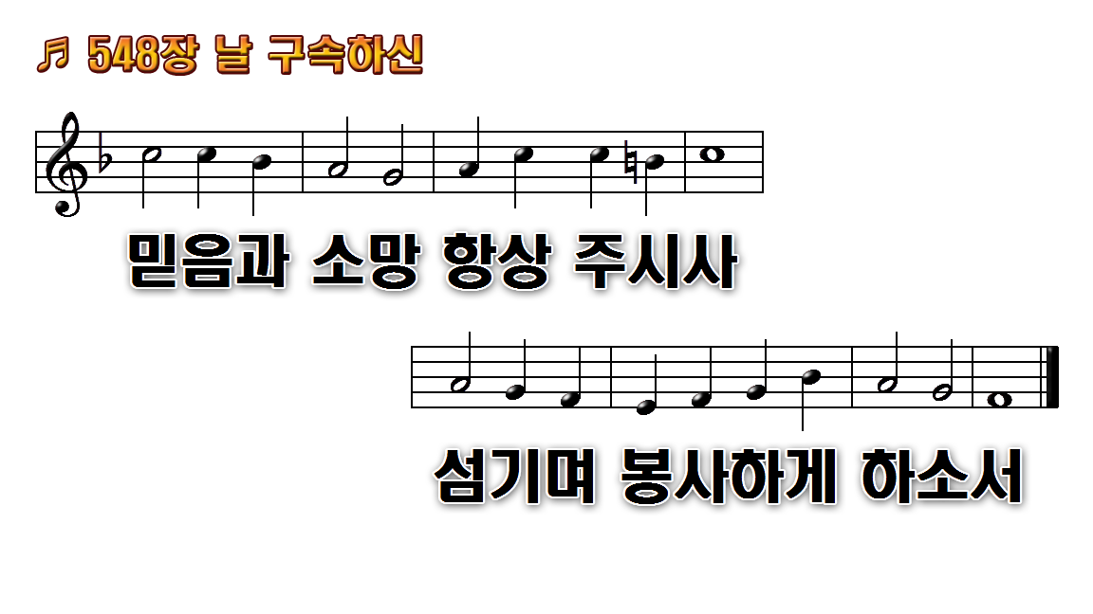
1.날 구속하신 주께
2.자비와 은혜 충만하신
3.주님은 우리
4.주님의 사랑
5.우리가 구원 얻을

Slide 27
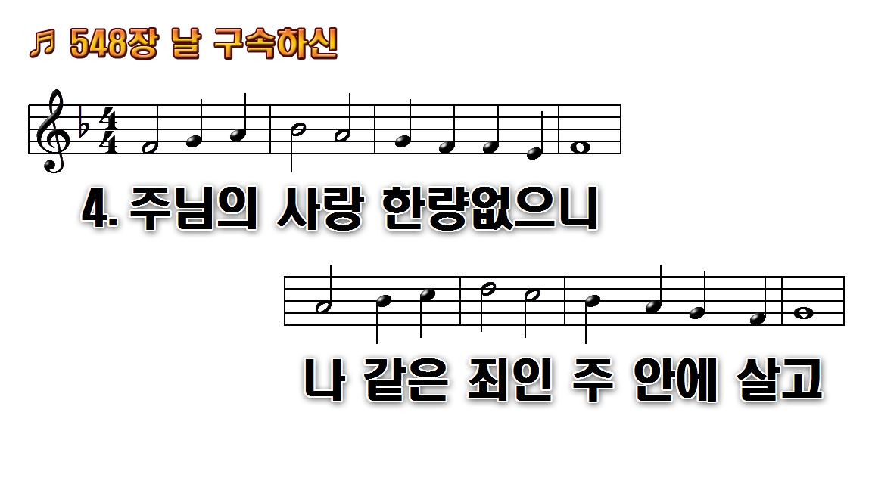
1.날 구속하신 주께
2.자비와 은혜 충만하신
3.주님은 우리
4.주님의 사랑
5.우리가 구원 얻을

Slide 28
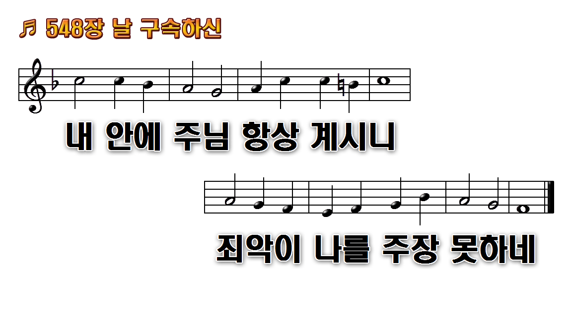
1.날 구속하신 주께
2.자비와 은혜 충만하신
3.주님은 우리
4.주님의 사랑
5.우리가 구원 얻을

Slide 29
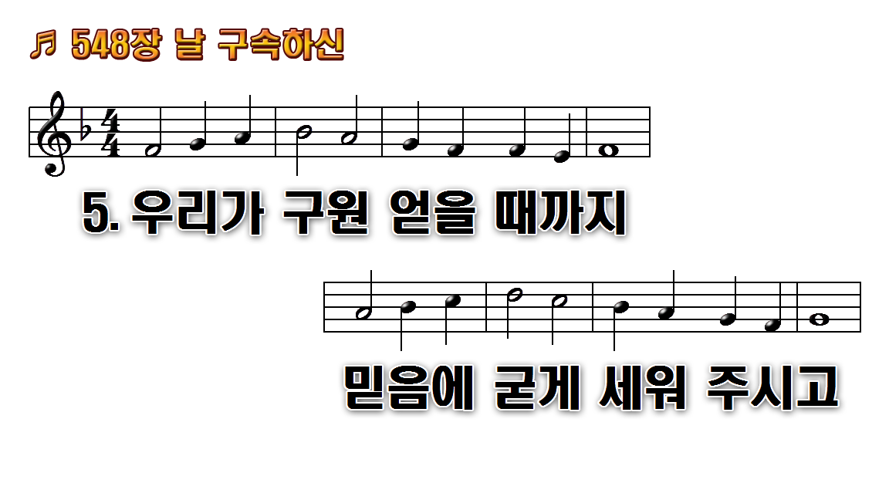
1.날 구속하신 주께
2.자비와 은혜 충만하신
3.주님은 우리
4.주님의 사랑
5.우리가 구원 얻을

Slide 30
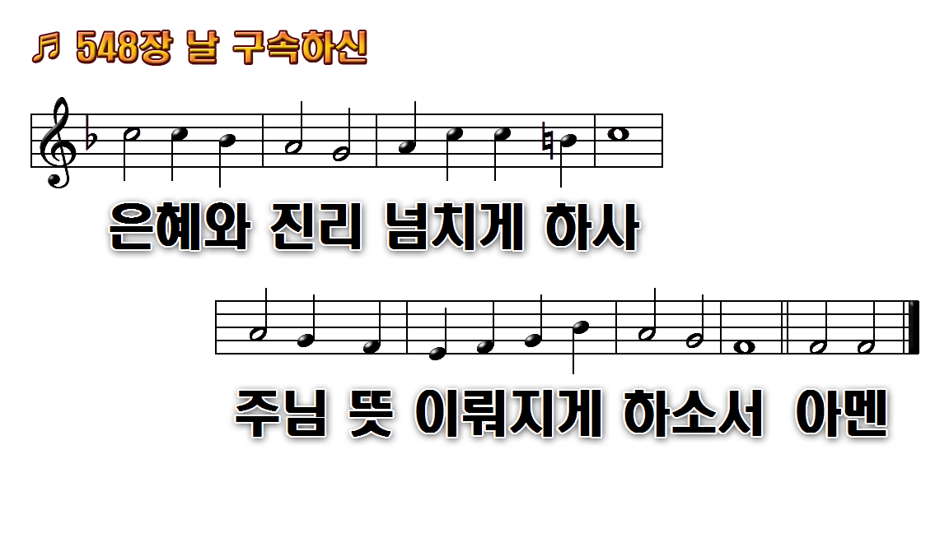
1.날 구속하신 주께
2.자비와 은혜 충만하신
3.주님은 우리
4.주님의 사랑
5.우리가 구원 얻을

